Slide 1
Uthållig innovation och lokalisering
Betydelse för samhälle och företag
ESBRI MAJ 4
Börje Johansson och Hans Lööf
CESIS: Jönköpings internationella handelshögskola och Kungliga tekniska högskolan

Slide 2
Innovationer och innovationsstrategi
1

Slide 3
INNOVATIONSANSTRÄNGNINGAR BYGGER BESTÅENDE FÖRMÅGA ATT GENOMFÖRA INNOVATIONER

Slide 4
Utveckling av FoU-rutiner som ett led i utvecklingsarbetet - INNOVATIONSRESULTAT

Slide 5
VÅR STUDIE:
Vilken forskningslitteratur anknyter vi till, och vad kan vi förvänta oss för egenskaper inom den svenska ekonomin enligt litteraturen
2
Innovation and Growth
Oxford University Press 2012

Slide 6
Representativa kontra
Heterogena företag
Företag skiljer sig åt uthålligt över tiden i nästan alla dimensioner som forskningen kan upptäcka
Företagen är heterogena, även inom smala segment av marknaden.
Asymmetrier mellan företag är långlivade.
Bestående skillnader observerades med avseende på storlek, innovation, produktivitet, lönsamhet och tillväxt.

Slide 7
Innovationsstrategier
Företagen ”väljer” mellan tre innovationsstrategier
Uthålliga innovationssatsningar
(Speciella krav på finansiering och kunskap)
Temporära innovationssatsningar
(Oftast företag med få produkter och som har relativt lång livstid.)
Ingen egentlig innovationsverksamhet
(Den dominerande innovationsstrategin)

Slide 8
Innovationsstrategier
Företagen som väljer strategin uthålliga innovationssatsningar skapar två typer av resultat
Nya varor och tjänster för marknaden
(extern output)
Ny kunskap & nya rutiner
(intern output)

Slide 9
EN STRATEGIS OMFATTNING:
(1) Rekrytering av kunskapsintensiv (innovationserfaren) arbetskraft
(2) Val av lokalisering
(3) Bygga rutiner för innovationsarbete
(4) Bygga nätverk för kunskapsutbyte med andra aktörer
(5) Upprätthålla internationella nätverk

Slide 10
TVÅ PERSPEKTIV FÖR ANALYSER AV INNOVATIONSSTRATEGIER
Direkta konsekvenser:
Hur utvecklas företagets utveckling av nya produktvarianter och nya kundmarknader ?
Indirekta konsekvenser :
Hur utvecklas företagets lönsamhet och hur förändras antalet arbetstillfällen?

Slide 11
Direkta innovationsresultat
- Hur kan de observeras?
Intäkter från försäljning av nya produkter
Intäkter från nya exportprodukter
Intäkter från licenser
Antal/andel icke-imiterade produkter
Antal nya exportprodukter
Antalet nya exportmarknader
Antalet patent, antalet citeringsvägda patent

Slide 12
Indirekta innovationsresultat
- Hur kan de observeras
Nivå och utveckling av företagens:
Lönsamhet
Produktivitet
Lönenivå
Marknadsandelar

Slide 13
Företagens lokalisering
Storstadsregioners externaliteter som kan stimulera innovation av enskilda företag
intensiva kunskapsflöden,
kunskapsintensiv arbetskraft,
kunskapsintensiv produktionen,

Slide 14
Oftare jobb switching,

Slide 15
Företagens lokalisering
I stora stadsregioner är möjligheten att upprätta länkar inom regionen rikare, eftersom alternativen är mycket större i dessa regioner när det gäller
- idéer
- kunskapsstöd
- tekniska lösningar
- kommersialisering.
- ansikte mot ansikte kontakter
- osv
CESIS-rapporter
Storstäderna och ekonomins utveckling. 2010
Varför växer storstäder?, 2011

Slide 16
Metod och data
3

Slide 17
Metod
3 möjliga innovationsstrategier
Fem möjliga lokaliseringar
(1) Stockholms city
(2) Stockholms, Malmö eller Göteborgs city
(3) Storstockholm
(4) Stor-Stockholm, Stor-Malmö och Stor-Göteborg
(5) övriga Sverige

Slide 18
Data
Ca 3 000 företag (med 10 eller fler anställda 2006)
Ca 23 000 observationer under 10 års perioden
Icke FoU: 59 %
Tillfälligt Fou 17 %
Persistent FoU 24 %
City Stockholm 12 %
Region Stockholm 21 %
City Stockholm, Göteborg och Malmö 22%
Region Stockholm, Göteborg Malmö 39%
Resten av landet 61%

Slide 19
Data: CIS 2004
Fördlingsvärde
Export
Vinst
Eget kapital
Utbildningsnivå
Fysiskt kapital
Ägarskap
Storlek
Etc

Slide 20
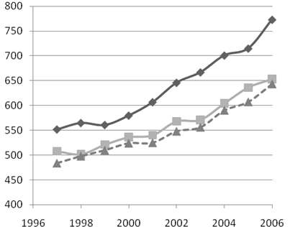
Metod: CIS 2004

Slide 21
Metod
Allt annat lika,
”tvillingföretag”,
Vi placerar identiska företag, men med olika innovationsstrategier, i fem olika geografiska miljöer.

Slide 22
Omsättning

Slide 23
Förädlingsvärde

Slide 24
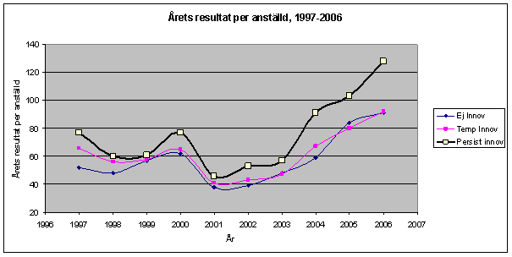
Lönsamhet

Slide 25
Sysselsättningsutveckling

Slide 26
Export

Slide 27
Hypoteser
4

Slide 28
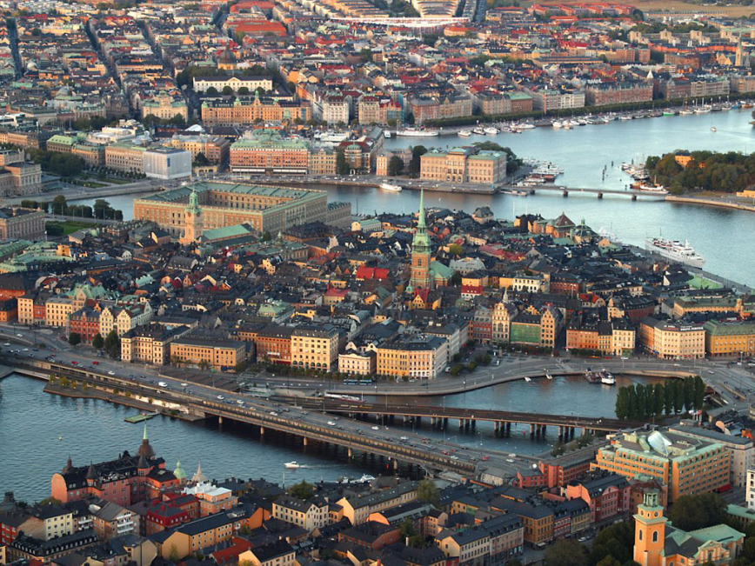
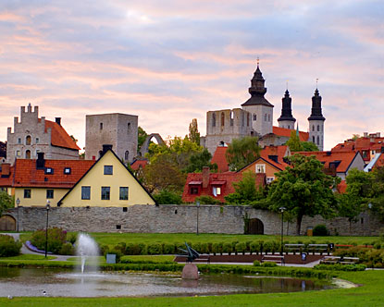
Hypotes 1
PERSISTENTFOU
Företag som följer en strategi med
uthålliga FoU-insatser
har en tydligt högre produktivitet än andra företag
för alla typer av lokaliseringar
ICKE FOU
Persistent
FOU
ICKE FOU

Slide 29
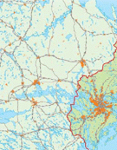
Hypotes 2
Företag som följer en strategi med
uthålliga FoU-insatser i Metro-regioner
är mer produktiva än
uthålliga FoU företag i andra regioner.
PERSISTENT FOU
FOU
Persistent FOU

Slide 30
Hypotes 3
Företag som följer en strategi med
tillfälliga FoU-insatser i Metro-regioner
är mer produktiva än
tillfälliga FoU företag i andra regioner.
TILLFÄLLIG
FOU
FOU
TILLFÄLLIG
FOU

Slide 31

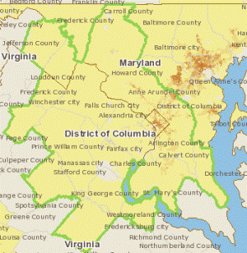
Hypotes 4
Företag som följer en strategi med ihållande FoU-insatser i en metro-city är
mer produktiva än ihållande FoU företag med placering i metro-regionen som helhet

Slide 32
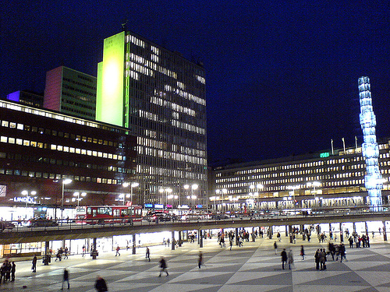
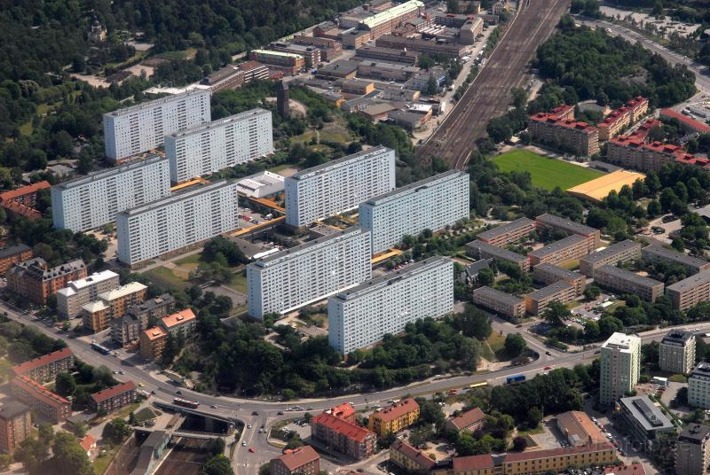
Hypotes 5
Företag som följer en strategi med uthålliga FoU-insatser i det största metro-city området (Stockholm)
är mer produktiva än ihållande FoU företag i metro-regionen som helhet.
PERSISTENT FOU
PERSISTENT FOU

Slide 33
Resultat från analys 25 892 observationer av 2,895 svenska företag under en 10-års period med hjälp av en sk two-step system GMM-estimator
5

Slide 34
Några resultat
(1) Storstadsregionerna Stockholm Göteborg Malmö kontra Övriga Sverige
(2) Region Stockholm kontra Övriga Sverige (exklusive region Malmö och Göteborg)
(3) Metro-Regioner Stockholm, Göteborg och Malmö kontra Övriga Sverige
(4) City-Stockholm kontra Övriga Sverige
(Exklusive city Malmö och Göteborg)

Slide 35
(1) Storstadsregionerna Stockholm, Göteborg och Malmö kontra Övriga Sverige
Metro bara meningsfull för företag som sysslar med FoU
Tillfälliga FoU är meningsfull endast i Metro Uthållig FoU lönar sig alltid
Uthållig FoU i Metro överlägsen

Slide 36
(1) Storstadsregionerna Stockholm, Göteborg och Malmö kontra Övriga Sverige
Signifikant på 1% (***), 5% (**) och 10 %(*)
LOKALISERING | FOU-STRATEGI | RELATIV EFFEKT, produktivitet
ÖVRIGA SVERIGE | INGEN FOU | 0
3 STORSTADSREGIONER | INGEN FOU | 1.2
ÖVRIGA SVERIGE | TILLFÄLLIG FOU | 1.4
3 STORSTADSREGIONER | TILLFÄLLIG FOU | 4.2 **
ÖVRIGA SVERIGE | PERMANENT FOU | 8.2 ***
3 STORSTADSREGIONER | PERMANENT FOU | 10.9 ***

Slide 37
(2) Region Stockholm kontra Övriga Sverige
(1) Metro bara meningsfull för företag som sysslar med FoU
(2) Tillfälliga FoU är meningsfull endast i Metro Uthållig FoU lönar sig alltid
(3) Uthållig FoU i Metro överlägsen

Slide 38
(2) Region Stor-Stockholm kontra övriga Sverige,
Signifikant på 1% (***), 5% (**) och 10% (*) nivå
LOKALISERING | FOU-STRATEGI | PRODUKTIVITETS-EFFEKT
ÖVRIGA SVERIGE | INGEN FOU | 0
REGION STOCKHOLM | INGEN FOU | 2.8 --3 reg (1.2)
ÖVRIGA SVERIGE | TILLFÄLLIG FOU | 1.8
REGION STOCKHOLM | TILLFÄLLIG FOU | 5.6 ** --3 reg (4.2)
ÖVRIGA SVERIGE | PERMANENT FOU | 9.3 ***
REGION STOCKHOLM | PERMANENT FOU | 12.2 *** 3-reg(10.9)

Slide 39
(3) Storstadskärnorna i Stockholm, Göteborg och Malmö kontra Övriga Sverige
Metro bara meningsfull för företag som sysslar med FoU
Tillfälliga FoU är meningsfull endast i Metro Uthållig FoU lönar sig alltid
Uthållig FoU i Metro överlägsen
Notera: Storstadseffekten svagare i Göteborg och Malmö än i Stockholm

Slide 40
(3) Storstadskärnorna i Stockholm, Göteborg och Malmö kontra Övriga Sverige
Signifikant på 1% (***), 5% (**) och 10 %(*)
LOKALISERING | FOU-STRATEGI | RELATIV EFFEKT, produktivitet
ÖVRIGA SVERIGE | INGEN FOU | 0
3 STORSTADSKÄRNOR | INGEN FOU | 2.6*
ÖVRIGA SVERIGE | TILLFÄLLIG FOU | 1.6
3 STORSTADSKÄRNOR | TILLFÄLLIG FOU | 6.4 **
ÖVRIGA SVERIGE | PERMANENT FOU | 8.4 ***
3 STORSTADSKÄRNOR | PERMANENT FOU | 13.3 ***

Slide 41
(4) City- Stockholm kontra Övriga Sverige
Metro är bara meningsfull för företag som sysslar med FoU
Tillfälliga FoU är meningsfull endast i Metro Uthållig FoU alltid vettigt
Uthållig FoU i Metro överlägsen
Metro City ger bonus

Slide 42
(4) City Stockholm kontra övriga Sverige,
Signifikant på 1% (***), 5% (**) och 10% (*) nivå
LOKALISERING | FOU-STRATEGI | RELATIV EFFEKT, produktivitet
ÖVRIGA SVERIGE | INGEN FOU | 0
CITY STOCKHOLM | INGEN FOU | 5.2* --3 city 2.6
ÖVRIGA SVERIGE | TILLFÄLLIG FOU | 1.5
CITY STOCKHOLM | TILLFÄLLIG FOU | 7.0 ** --3 city 6.4
ÖVRIGA SVERIGE | PERMANENT FOU | 8.1 ***
CITY STOCKHOLM | PERMANENT FOU | 15.7 ***--3 city 13.3

Slide 43
SAMMANFATTNING 1
Utan någonsomhelst innovationsverkamhet,
kan ett företag inte dra någon nytta av den kunskapsmiljö som kännetecknar en storstadsregion eller ett storstadscentrum
Produktivitetseffekt 0
Av en omlokalisering
ICKE FOU
ICKE FOU

Slide 44
SAMMANFATTNING 2
Ett företag lokaliserat i en icke-metropolitan region
och som beslutar sig för att byta innovationsstrategi från icke-FOU till tillfällig FOU:
Produktivitetseffekt 0
(Kanske en nödvändig åtgärd för att överleva)
TILLFÄLLIG FOU
ICKE FOU

Slide 45
SAMMANFATTNING 3
Ett företag lokaliserat i en icke-metropolitan region och som beslutar sig för att byta innovationsstrategi från icke-FOU till permanent FOU:
Produktivitetseffekt +8% på sikt
PERMANENT FOU
ICKE FOU

Slide 46
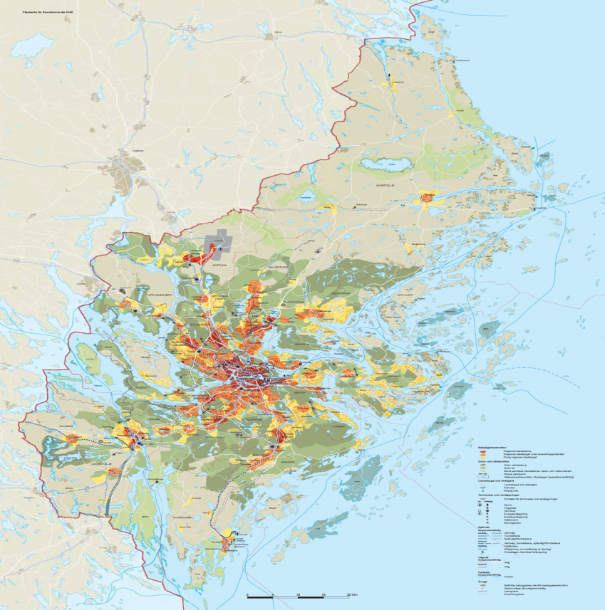
SAMMANFATTNING 4
Om ett företag med en icke-FOU strategi beslutar sig för omlokalisering till storstadsregion, samtidigt som den byter till tillfällig FOU-strategi blir:
Produktivitetseffekten +4-7%
TILLFÄLLIG FOU
ICKE FOU

Slide 47
SAMMANFATTNING 5
Ett icke-FOU-företag I övriga Sverige som byter till permenent FOU-strategi och flyttar till storstadsregion
Produktivitetseffekt +11-12%
PERMANENT FOU
ICKE FOU

Slide 48
SAMMANFATTNING 6
Ett icke-FOU-företag I övriga Sverige som byter till permenent FOU-strategi och flyttar till storstadscity
Produktivitetseffekt +13-16%
(Allra högst Stockholm)
PERMANENT FOU
ICKE FOU

Slide 49
Att diskutera
6

Slide 50
Frågeställningar (1)
Avveckling av regionalpolitik? Finns någon ny?
Bör FOU-företagen stimuleras att flytta till storstäder?
Är Stockholm för begränsat som kunskapskluster – kanske Hamburg, London eller Barcelona?
Behövs innovationspolitik?

Slide 51
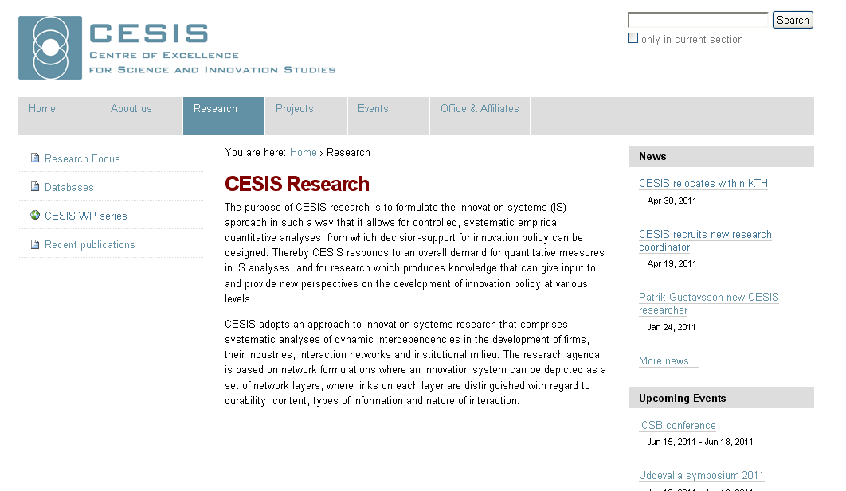
CESIS http://www.cesis.se/research

